Slide 1
第七章 化学动力学基础(二)
赵 鹏

Slide 2
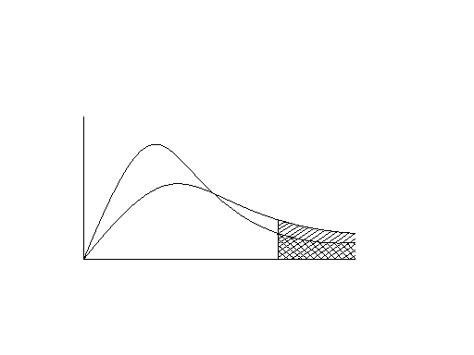
第四节 温度对化学反应速率的影响
一般来说，温度升高，反应速率加快。
主要原因：温度升高，活化分子的分子分数增大，有效碰撞次数增多，因此化学反应速率加快。
T₁
T₂＞T₁
ΔN/(NΔE)
T₂
E
图 温度升高活化分子比率增大

Slide 3
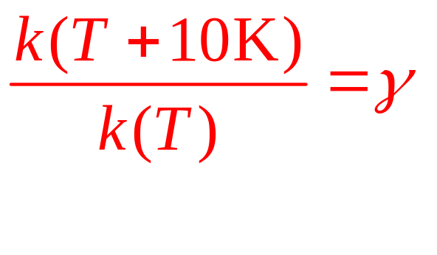
一、van′t Hoff 近似规则
温度每升高 10 K，化学反应速率大约增加到原来的2 ~ 4 倍。这一规则称为van′t Hoff 近似规则。
温度为 T时，速率系数为k( T ) ；
温度为 T＋10K时，速率系数为 k(T＋10 K)
则有如下关系：
式中的γ称为温度因子，γ≈2~4。

Slide 4
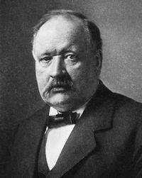
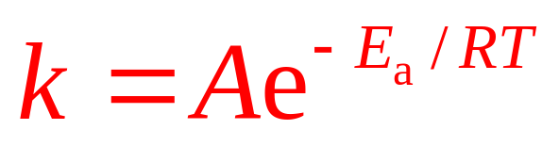
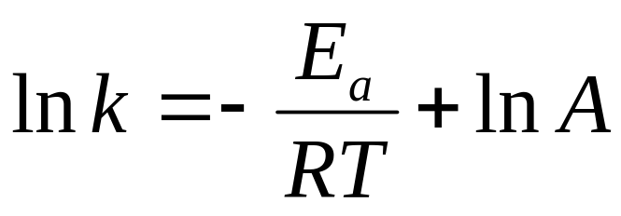
二、Arrhenius 方程
注意单位！
k—速率系数，
E_{a}—反应的活化能，
T—热力学温度，
R—摩尔气体常数，
Arrhenius
A—指数前参量，一定条件下为常数。
瑞典化学家
1890年

Slide 5
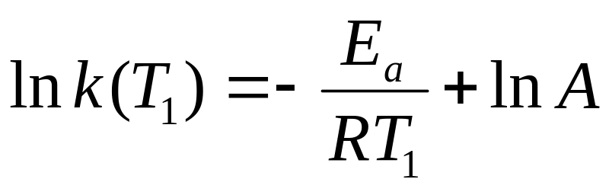
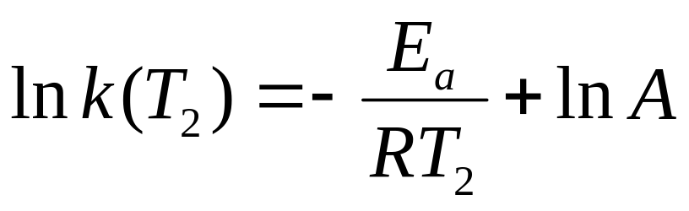
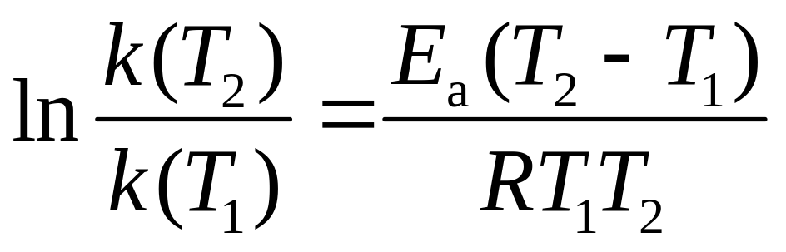
若某一反应在T₁ 时的速率系数为 k(T₁), 在T₂ 时的速率系数为k(T₂)，则有：
T₁:
T₂:
两式相减得：

Slide 6
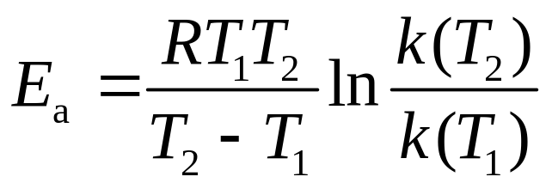
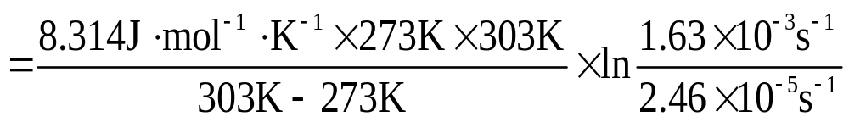
例 CO(CH₂COOH)₂ 在水溶液中的分解反应的
速率系数在 273 K 和 303 K 时分别为 2.46×10⁻⁵s⁻¹
和 1.63×10⁻³s⁻¹，计算该反应的活化能。
解：反应的活化能为：

Slide 7
第五节 催化剂对化学反应速率的影响
一、催化剂与催化作用
催化剂：能够改变化学反应速率，而其本身的质量和化学性质在反应前后保持不变的物质称为催化剂。
催化作用：催化剂能改变化学反应速率的作用称为催化作用。
自动催化剂，
助催化剂

Slide 8
催化剂能加快反应速率的原因：
是由于催化剂参与了化学反应，生成了中间化合物，改变了反应途径，降低了反应的活化能，导致反应速率显著增大。
例如，乙醛的分解反应
CH₃CHO → CH₄+CO , E_{a1}= 190.37kJ·mol⁻¹
（1） CH₃CHO+I₂ → CH₃I+HI+CO , （慢）
（2） CH₃I+HI → CH₄+ I₂（快）
E_{a2}= 135.98kJ·mol⁻¹

Slide 9
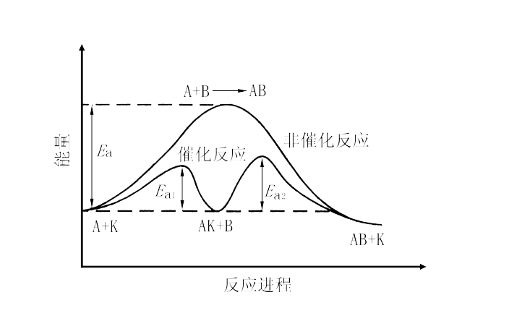
催化剂降低反应活化能的示意图
^{O}

Slide 10
催化剂具有以下几个基本特征：
(1) 催化剂对反应速率的影响，是通过改变
反应历程实现的。
(2) 催化剂不能改变反应的标准平衡常数和
平衡状态。
(3) 催化剂能同等程度地加快正反应速率和
逆反应速率，缩短反应到达化学平衡所需的时间。
(4) 催化剂具有选择性，一种催化剂在一定
条件下只对某一种反应或某一类化学反应具有催
化作用，而对其他反应没有催化作用。
(5) 催化剂不能改变化学反应的方向。

Slide 11
二、酶的催化作用
酶与一般非生物催化剂相比较，具有以下几个主要特点：
(1) 高度的选择性：酶对所作用的底物（反应物）有高度的选择性，一种酶通常只能催化一种特定的反应。
(2) 高度的催化活性：酶的催化活性非常高，对于同一反应来说，酶的催化能力比一般非生物催化剂可高出 10⁶ ~10¹³ 倍。
(3) 温和的催化条件：酶在常温常压下即可发挥催化作用，温度过高会引起酶变性，失去催化活化。

Slide 12
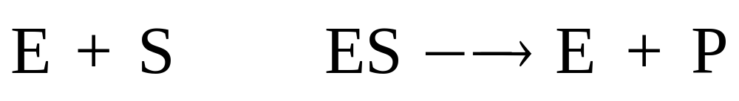

(4) 特殊的pH：酶只能在一定的pH范围内发挥催化作用，如果pH偏离这个范围，酶的活性就会降低，甚至完全丧失。
对于酶的催化作用机理，一般认为是通过生成某种中间化合物进行的。酶 E 先与底物 S形成中间化合物 ES，然后 ES 再进一步分解为产物 P，并释放出酶 E。此过程可表示为：

Slide 13
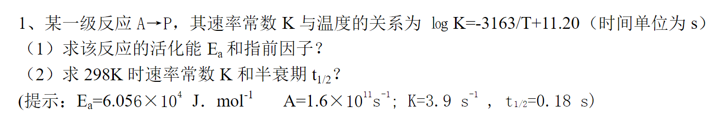
练习题

